Slide 1
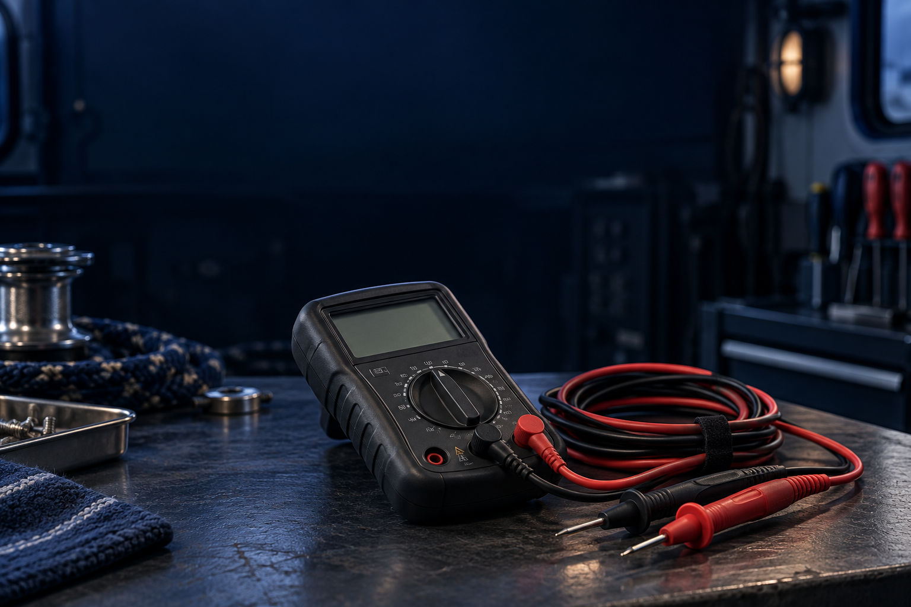
Multimeter och mätfel
Mätteknik med enkla fartygsexempel
1

Slide 2
Mål och startfråga
Välja rätt funktion och mätpunkter i en enkel fartygsmodell.
Förklara mätfel och läsa mätarens tekniska uppgifter.
Dokumentera värdet och motivera en slutsats.
Startfråga
Hyttlampan lyser inte. Vad vill du kontrollera först?
Kursmål 1, 4–6 och 8–9. Boken: kapitel 6, s. 46–52.
2

Slide 3
Dagens två pass
Pass 1: mätning i vår fartygsmodell
5 min start, 25 min bildgenomgång och demonstration
10 min övning 1–2, 5 min gemensam återkoppling
Pass 2: mätfel och dokumentation
20 min exempel, 15 min övning 6 och 8
8 min lösningsdiskussion, 2 min avslut
Visa batteriklippet 5:45–7:59 inom demonstrationstiden.
Övriga filmer och övningar är fördjupning eller eget arbete.
Praktisk träning sker vid handledd träff enligt labbplanen. Paus tillkommer.
3

Slide 4
Multimetern i sjöingenjörens vardag
Får hyttlampan spänning?
Mät mellan lampans två anslutningar.
Hur stor ström tar lampan?
Koppla mätaren i serie med lampkretsen i övningsriggen.
Är säkringen hel?
Ta ut säkringen. Kontrollera om ström kan passera med mätarens pipfunktion.
4

Slide 5
Film: spänning, ström och resistans
Kjell & Company Sverige
”Vad är spänning, ström och resistans?”
Svenskt tal och svenska undertexter. Hela filmen: 17:45.
Öppna filmen på Youtube
Titta efter
Vilken spänning har de olika batterierna?
Vad mäter vi mellan två punkter?
Valbar introduktion eller förberedelse. Visa inte hela filmen inom 90-minuterspasset.
5

Slide 6
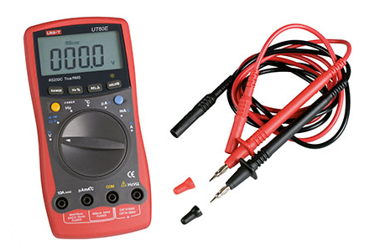
Multimeterns delar och symboler
Display = skärmen
Läs tal, enhet och AC/DC.
Vred = välj mätläge
V: spänning
A: ström
Ω: motstånd
Svart ledning: COM, mätarens jämförelsepunkt
Röd ledning: V/Ω för spänning, resistans och pipfunktion.
Vid strömmätning: avsedd A- eller mA-ingång enligt manualen.
Prober betyder mätspetsar. I riggen går svart spets till P2, inte till jord eller skrov.
6

Slide 7
Förkontroll före mätningen
1. Vad ska du mäta, var och vilket värde väntar du dig?
2. Kontrollera mätaren, sladdarna och mätspetsarna.
3. Välj mätläge, rätt uttag och ett område som räcker.
4. Kontrollera kopplingen innan du ansluter.
Vår 12 V-rigg begränsar hur stor ström källan kan ge.
Omkoppling sker med matningen frånkopplad.
7

Slide 8
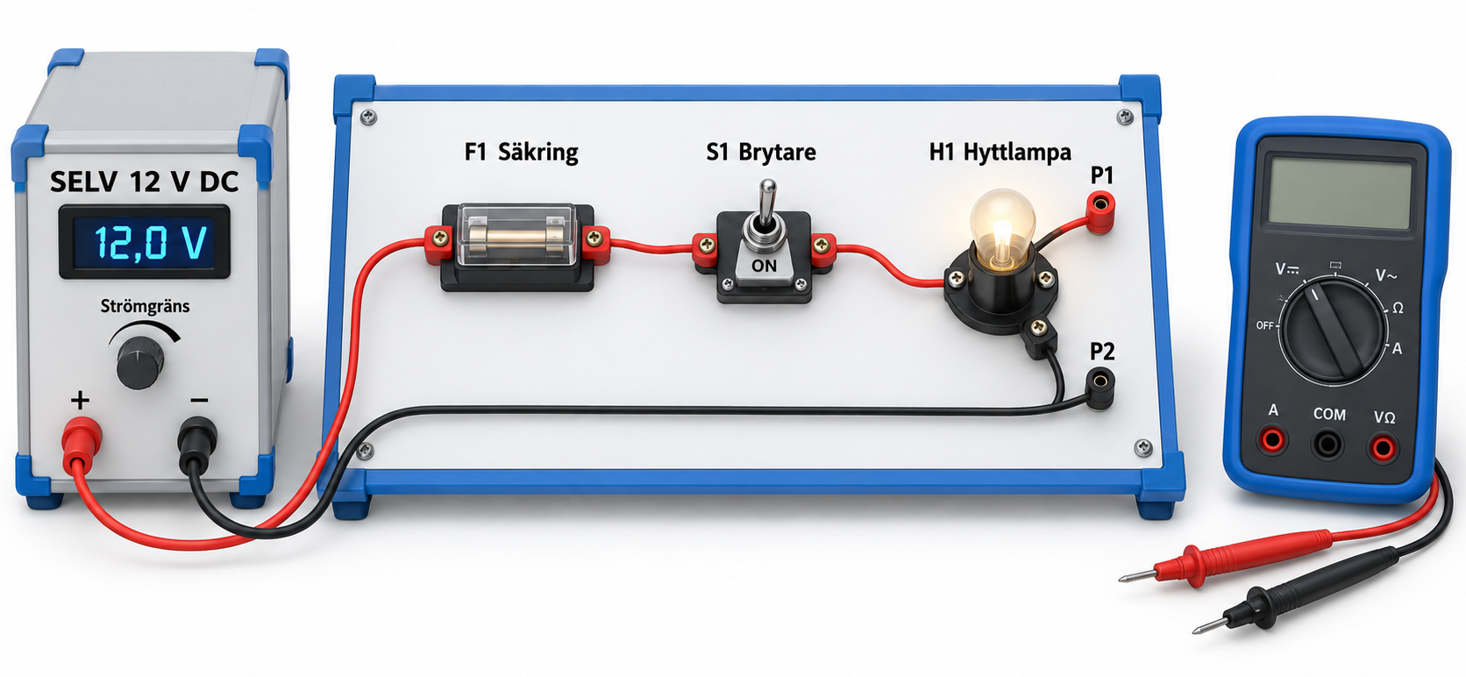
Vår SELV-rigg: hyttbelysning
SELV = skyddsklenspänning
Här: 12 V, skyddat avskilt från högre spänning och jord.
8

Slide 9
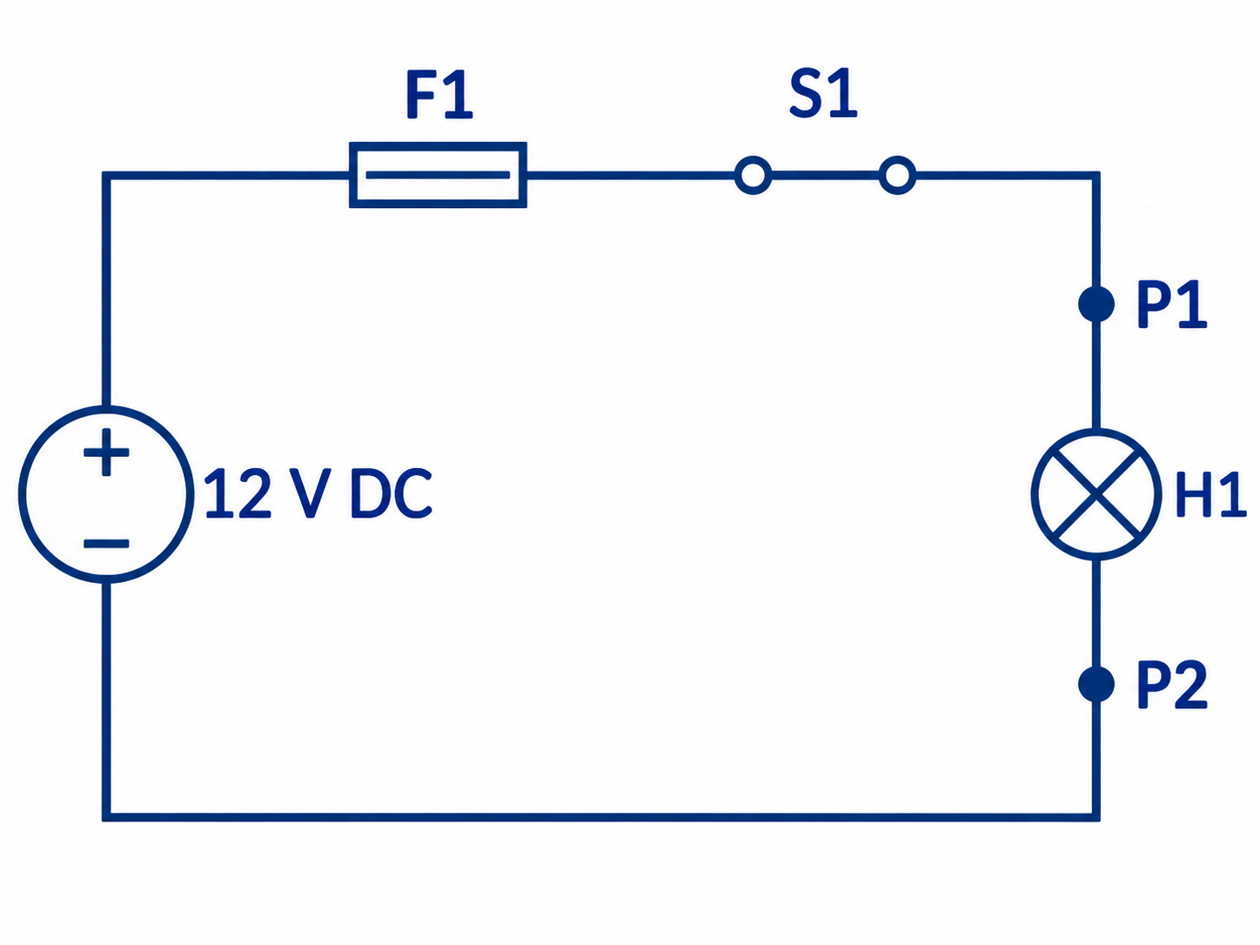
Från rigg till kopplingsschema
F1: säkringen
S1: brytaren
H1: hyttlampan
P1 och P2: punkterna där vi mäter lampans spänning.
Svart ledning går tillbaka till 12 V-källan. Den ansluts inte till jord eller fartygsskrov.
9

Slide 10
Så läser du mätaren
12,00 V
Avläsningen har både tal och enhet.
0,01 V
Upplösning = minsta steget. Här: 12,00 till 12,01 V.
DC eller AC?
DC: likspänning. AC: växelspänning. Autorange väljer mätområde åt dig.
OL: värdet ryms inte i mätområdet. Vid Ω kan det betyda
mycket stort motstånd eller en bruten strömväg. Läs manualen.
10

Slide 11
En lösning som går att följa
1. Givet och sökt
Skriv av värden, enheter och vad du ska bestämma.
2. Samband och villkor
Välj en formel som passar kopplingen och uppgiftens villkor.
3. Uträkning och kontroll
Omvandla enheter, sätt in värden och tolka resultatet.
Förklara med egna ord vad du ser och varför du drar din slutsats.
11

Slide 12
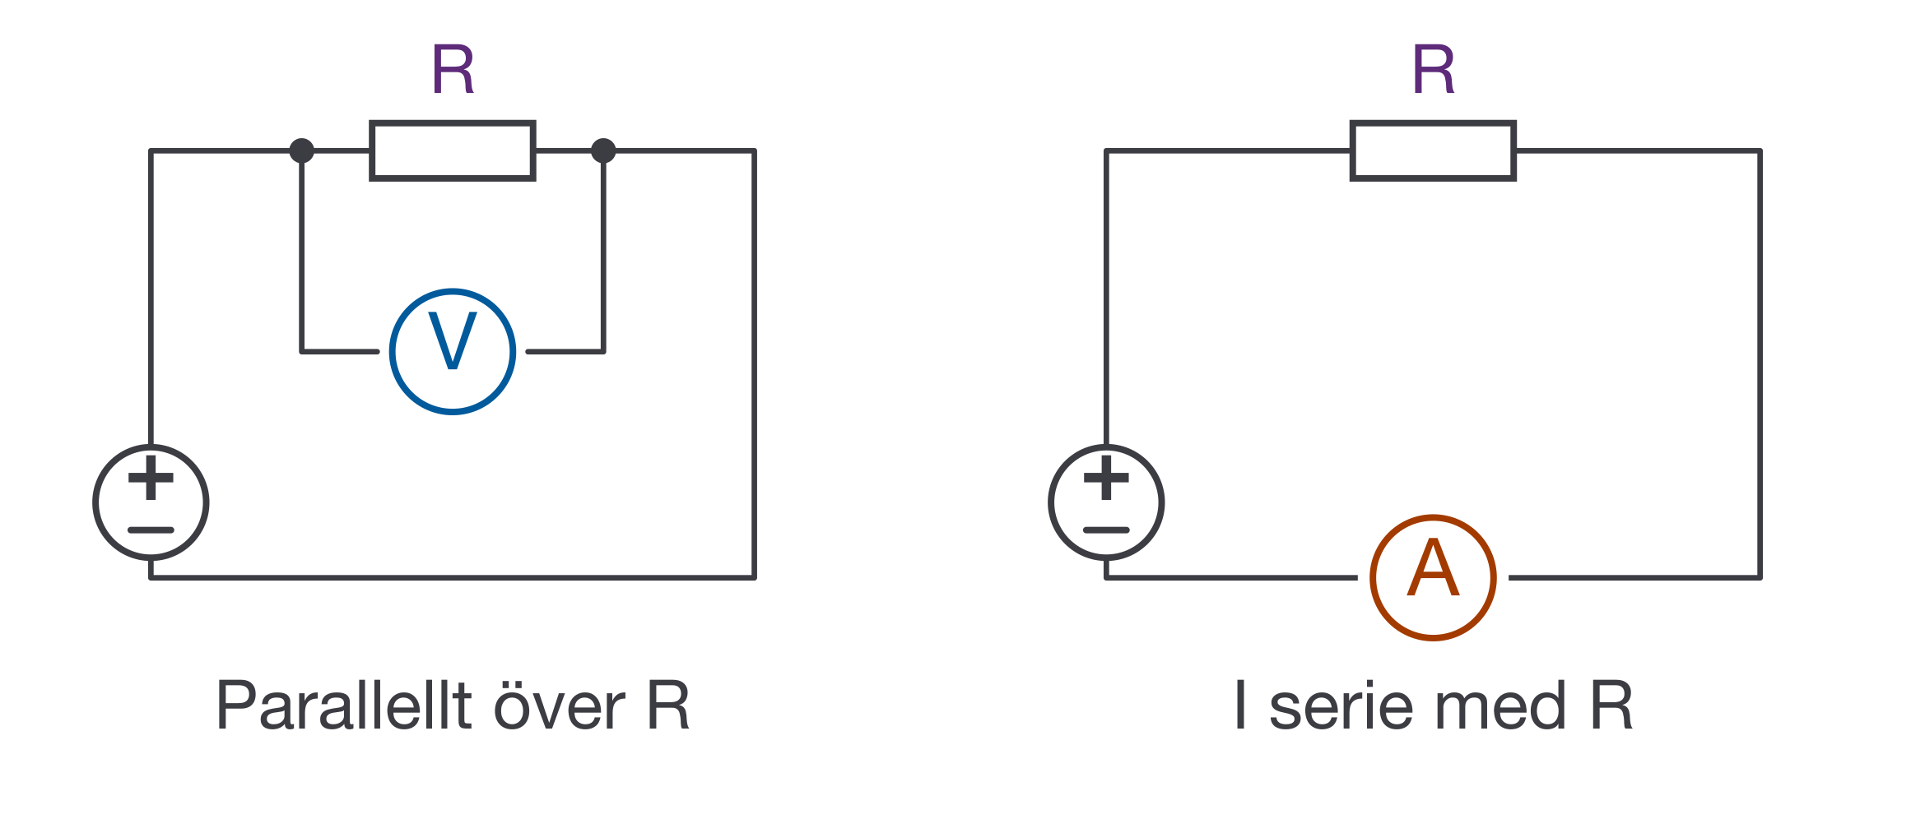
Spänning och ström
V: en mätspets på varje sida om lampan
A: all ström till lampan
genom instrumentet
Boken, figur 6.1, s. 48. Omkoppling sker med matningen frånkopplad.
12

Slide 13
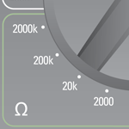
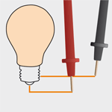
Resistansmätning steg för steg
Ω
1. Koppla bort matningen. Kontrollera att spänningen är borta.
2. Ladda ur lagrad energi. Svart till COM, röd till V/Ω. Välj Ω.
3. Lossa minst ena anslutningen. Mät över komponenten.
13

Slide 14
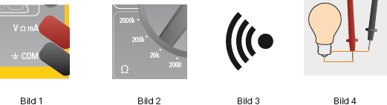
Kontinuitet: finns en hel strömväg?
Matningen bortkopplad, spänningen kontrollerad och lagrad energi tömd
Välj pipfunktionen (summer). Prova med mätspetsarna mot varandra.
Mät sedan över den lösa säkringen eller ledningen.
Pip: låg resistans. OL/inget pip: hög resistans eller avbrott.
Ett pip visar inte att ledningen klarar lampans vanliga ström.
14

Slide 15
Film: resistans med multimeter
Elma Instruments AB, Sverige
”Hur mäter man resistans?”
Svenskt tal. Hela filmen: 5:52.
1:10–3:30 Förberedelse och multimetern i Ω-läge
Diskutera efter filmen
Varför måste matningen vara frånkopplad?
Varför kan två 1 kΩ-resistorer ge 500 Ω?
Valbar fördjupning inför övning 5.
15

Slide 16
Instrumentval inför arbete ombord
CAT: var mätaren får användas
CAT II: till exempel apparater med stickpropp.
CAT III: till exempel elcentraler och fast anslutna motorer.
CAT IV: där elnätets matning kommer in i en byggnad.
Läs alltid både CAT och volt på mätaren och sladdarna.
Delen med lägst märkning begränsar vad utrustningen får användas till.
Ombord väljs märkningen efter mätpunkten, riskbedömningen och manualen.
16

Slide 17
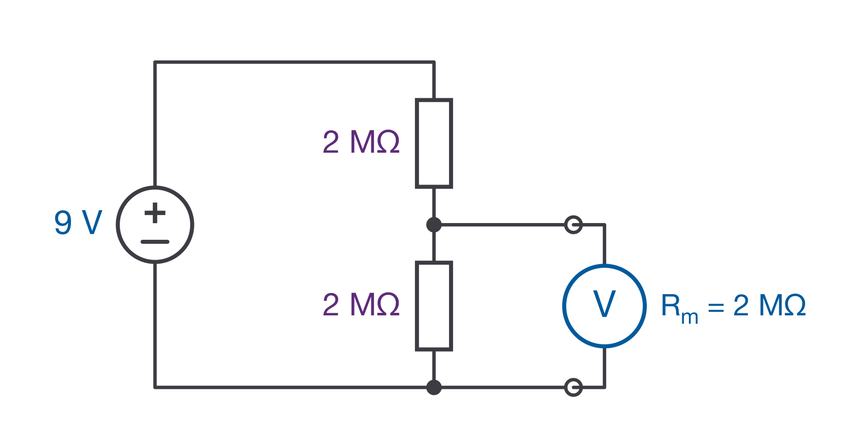
Exempel: mätaren ändrar spänningen
Utan mätare
4,5 V
Med mätare
3,0 V
Rp = 2 · 2 / (2 + 2) = 1 MΩ
Um = 9 · 1 / (2 + 1) = 3 V
Belastningsfel = (3 − 4,5) / 4,5 · 100 ≈ −33,3 %
17

Slide 18
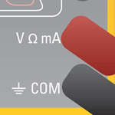
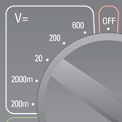
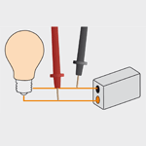
Stöd till övning 1: spänning
1. Rätt ingång
2. Likspänning
3. Parallellt
Svart: COM
Röd: V/Ω
Välj DC V.
Område över 12 V.
En prob på varje
sida av H1.
Här: röd på lampans plussida, svart på returen. Byter spetsarna plats visas ett minustecken.
18

Slide 19
Film: multimetern i praktiken
Husbilsvloggen, Fredrik
Svensk demonstration av mätlägen, batteri och säkringar.
5:45–7:59 Spänningsmätning på 12 V-batteri
7:59–11:02 Kontroll av säkringar
Pausfråga: Vilken ingång används för röd ledning?
Var sitter proberna, och vilken storhet visas?
Visa valt avsnitt. Hoppa över 230 V-delen som börjar 12:49.
19

Slide 20
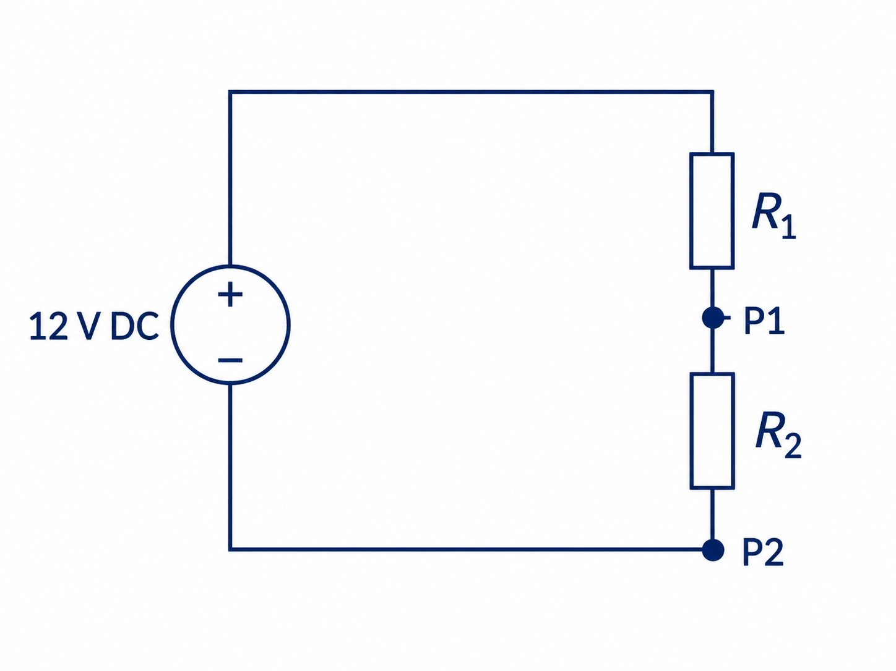
Övning 1: spänning vid hyttlampan
Mät spänningen över hyttlampan H1.
1. Var placeras röd och svart prob?
2. Vilka uttag och vilket mätläge används?
3. Nämn en förkontroll.
P1 och P2 sitter på var sin sida om H1. Säkringen är hel och S1 är tillslagen.
20

Slide 21
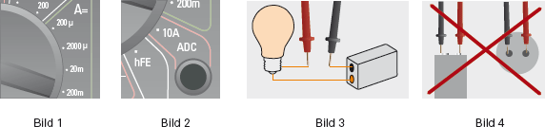
Stöd till övning 2: lampans ström
1. Koppla bort matningen och öppna lampans strömväg.
2. Välj avsedd strömingång, DC A och lämpligt område.
3. Koppla mätaren i serie. Låt handledaren kontrollera.
4. Mät. Koppla bort matningen igen. Flytta röd ledning till V/Ω.
21

Slide 22
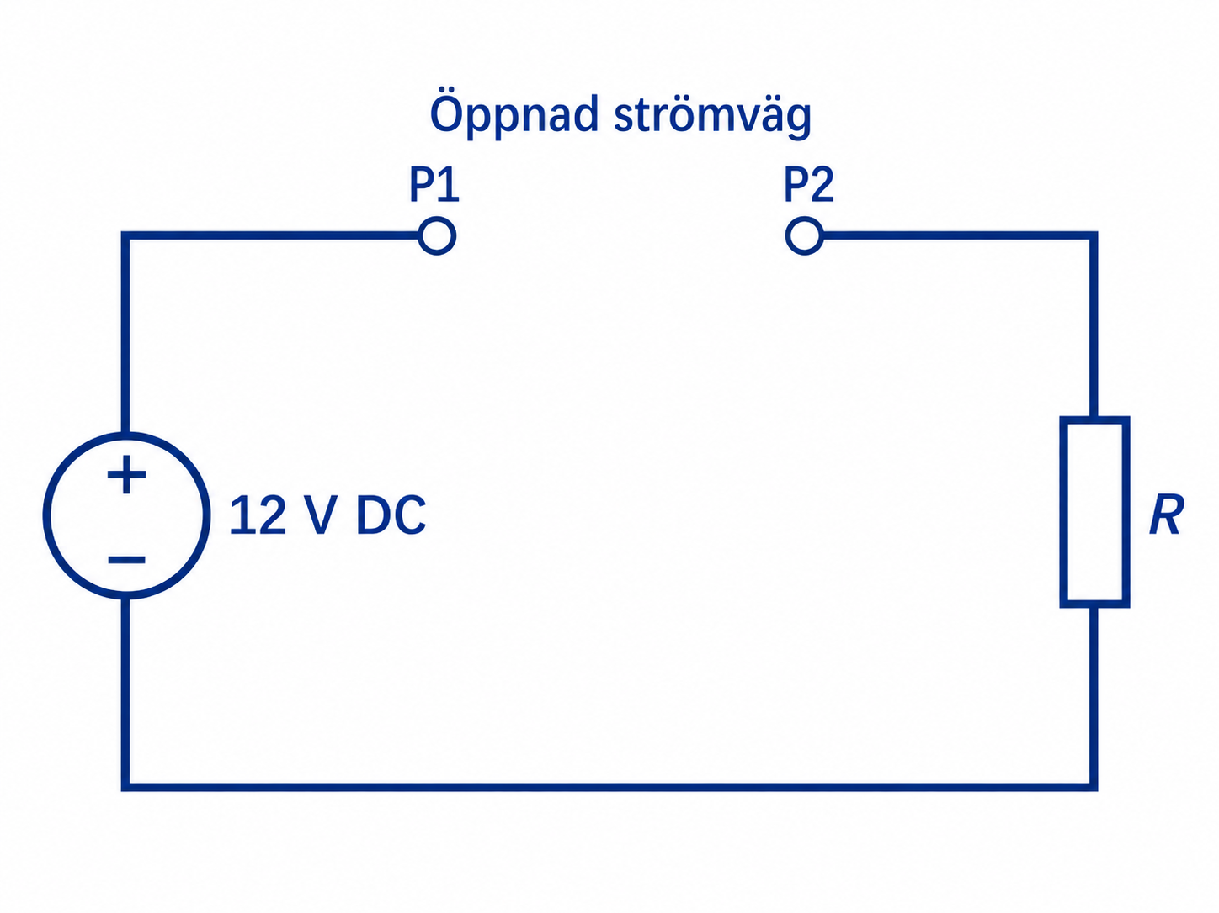
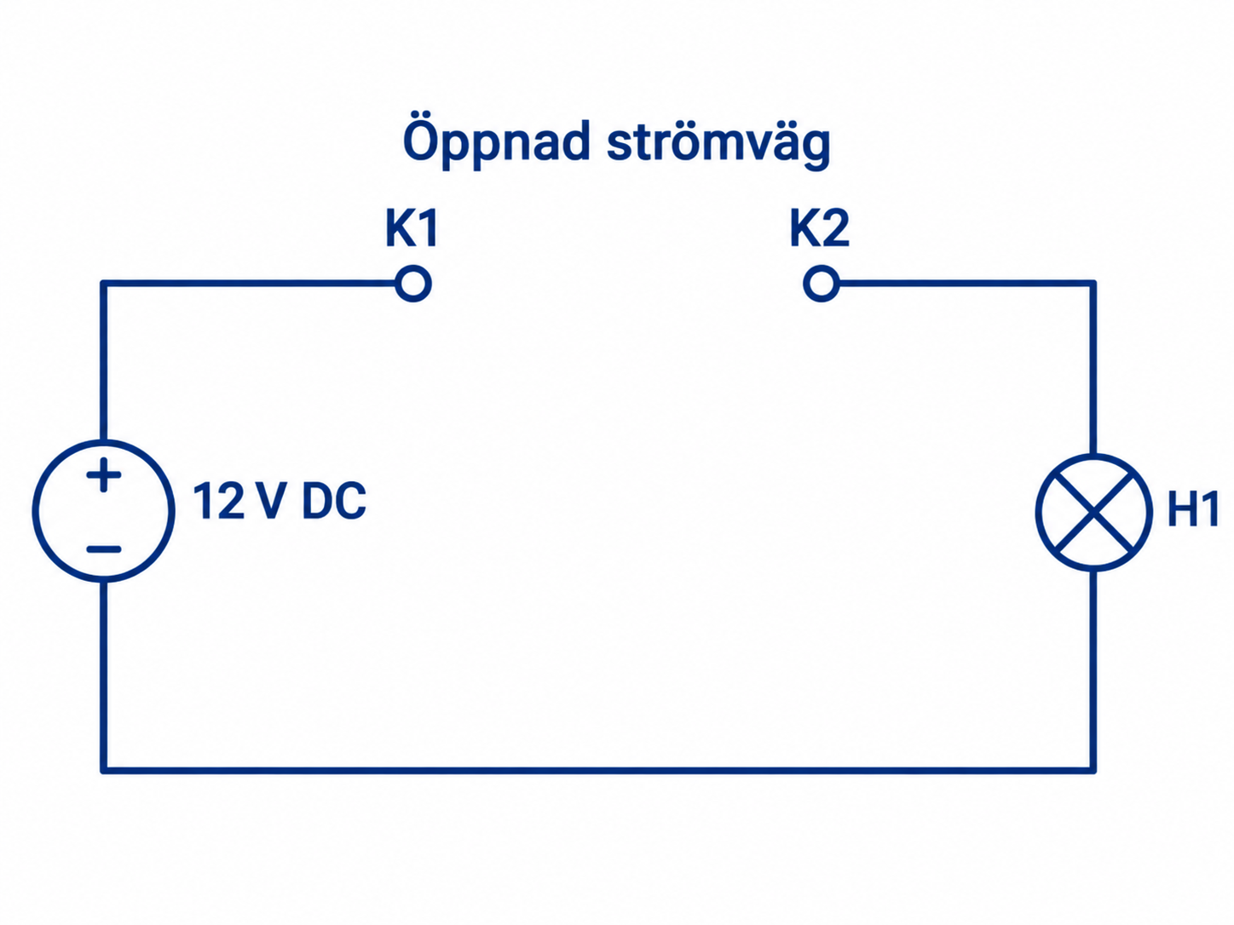
Övning 2: ström till hyttlampan
Matningen är frånkopplad.
Mät strömmen genom H1. Hur ansluts mätaren mellan K1 och K2?
Ange strömingång och mätfunktion.
Nämn en förkontroll före start.
Förenklat schema av lampgrenen. K1–K2 är öppningen där mätaren ska kopplas in.
22

Slide 23
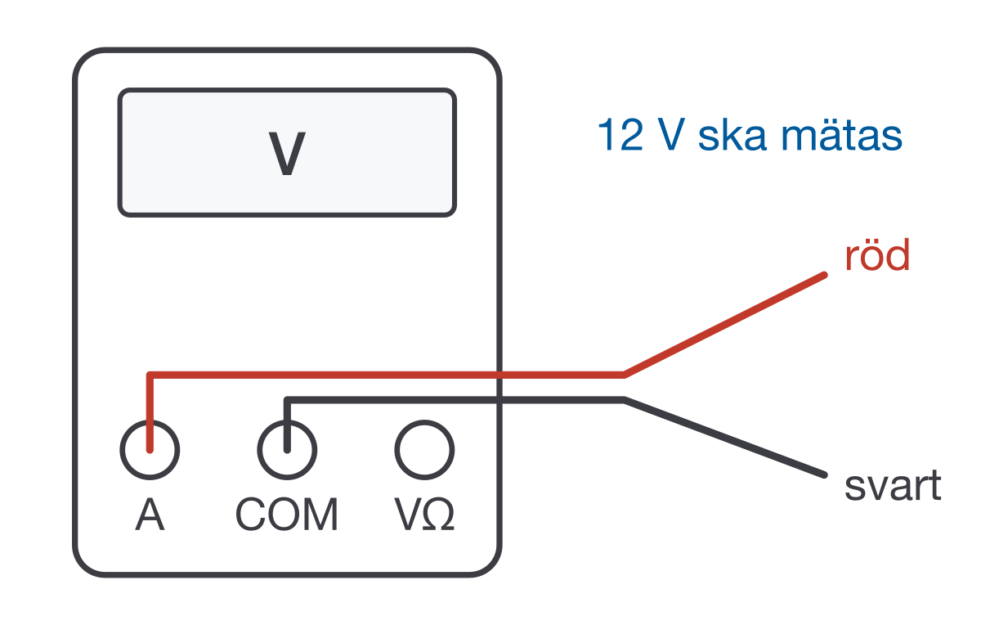
Stöd till övning 3: fel ingång
STOPP
Röd ledning i A
Det räcker inte att
vrida vredet till V.
A-ingången kan skapa en kortslutning över källan.
Flytta röd ledning till V/Ω innan spänningsmätningen.
Felsituationen diskuteras. Den ska inte byggas eller provas.
23

Slide 24
Övning 3: fel ingång i lamppanelen
Eleven vill kontrollera lampans 12 V-matning.
Ingen prob är ansluten till kretsen ännu.
1. Vad är fel i bilden?
2. Vilken risk uppstår?
3. Vad ska ändras före anslutning?
Bedöm kopplingen på bilden. Genomför inte den felaktiga mätningen.
24

Slide 25
CAT och korta spänningstoppar
En spänningstopp är en kort, snabb ökning av spänningen
En sådan topp kan uppstå när en motor kopplas från. CAT anger mätmiljön och vilka toppar mätaren är provad för.
Givet övningskrav: CAT III 600 V.
A: CAT II 1 000 V. B: CAT III 600 V.
Jämför två saker: rätt CAT-kategori och tillräckligt voltal. Mätaren och sladdarna måste båda klara kravet.
25

Slide 26
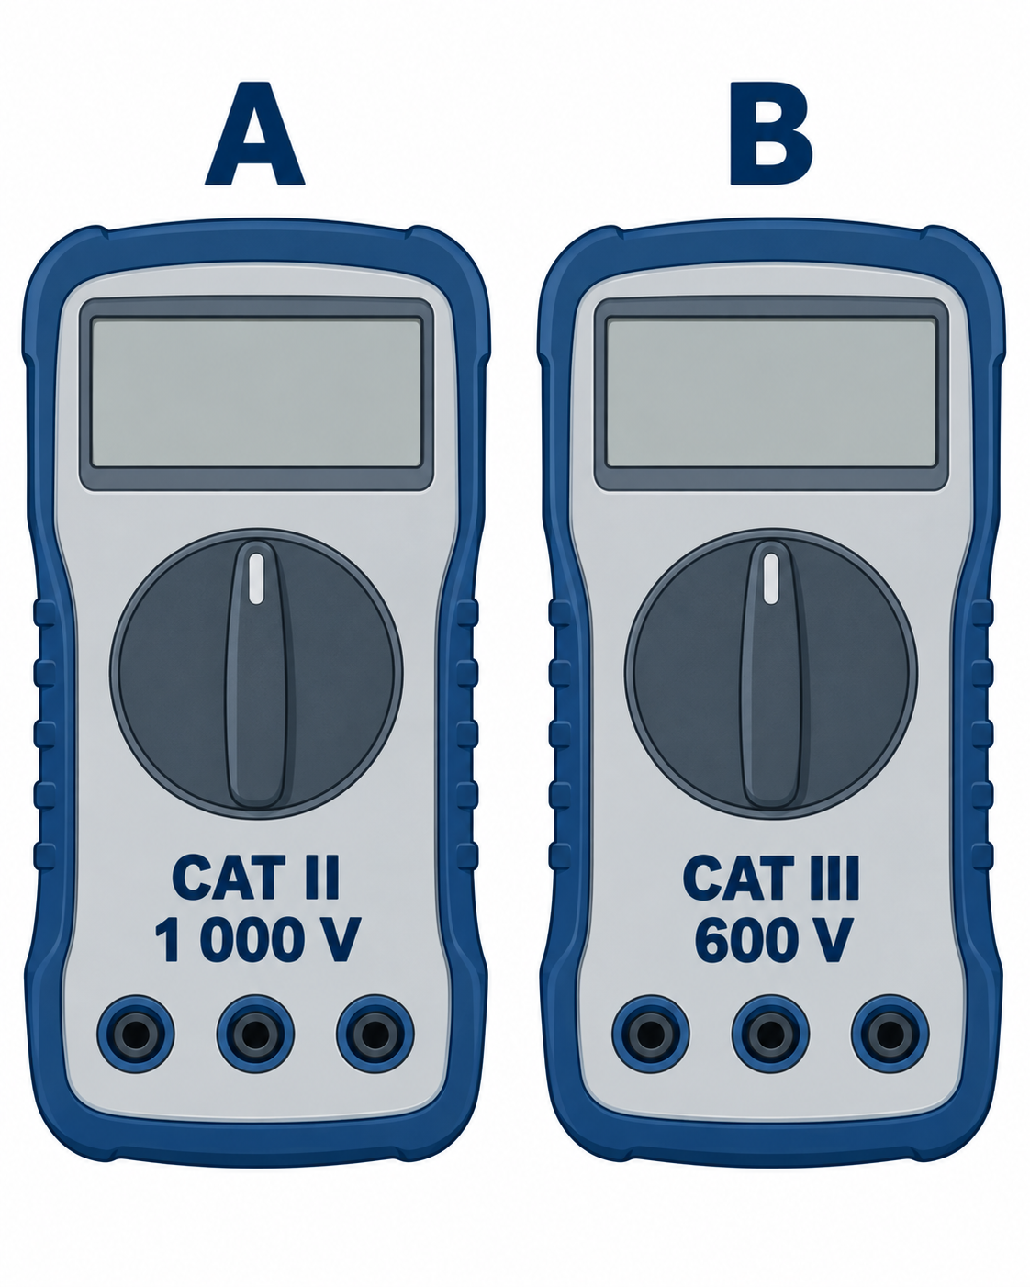
Övning 4: instrumentval ombord
Planen för arbetet kräver:
CAT III 600 V
Vilket instrument uppfyller märkningskravet?
Motivera med både kategori och spänning.
Illustrationen visar fiktiva instrument. Jämför märkningen på A och B.
26

Slide 27
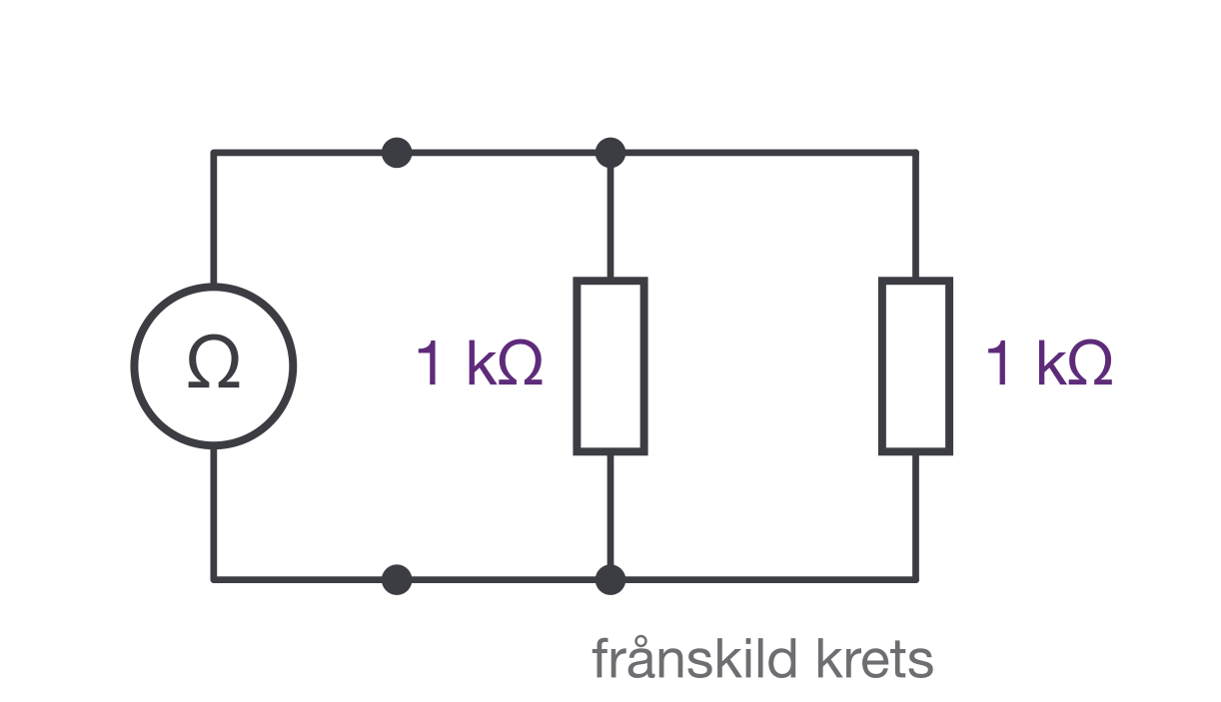
Parallellvägar i en givarpanel
Provströmmen går genom båda vägarna.
Rp = R₁ · R₂ / (R₁ + R₂). Vad händer om en gren lossas?
27

Slide 28
Övning 5: resistans i givarpanelen
Matningen är bortkopplad. Ingen lagrad energi.
Båda resistorerna sitter kvar i kretsen.
Vad visar mätaren i Ω-läge om vi bortser från mätfel?
Visa beräkningen i Ω.
Hjälp: Rₚ = R₁ · R₂ / (R₁ + R₂). 1 kΩ = 1 000 Ω.
28

Slide 29
Pass 2
Mätaren tar också en liten ström
Hur mycket kan mätvärdet skilja sig?
Ett användbart mätprotokoll
Teori och exempel följs av övning 6–10.
Redovisa din metod och diskutera resultaten i gruppen.
29

Slide 30
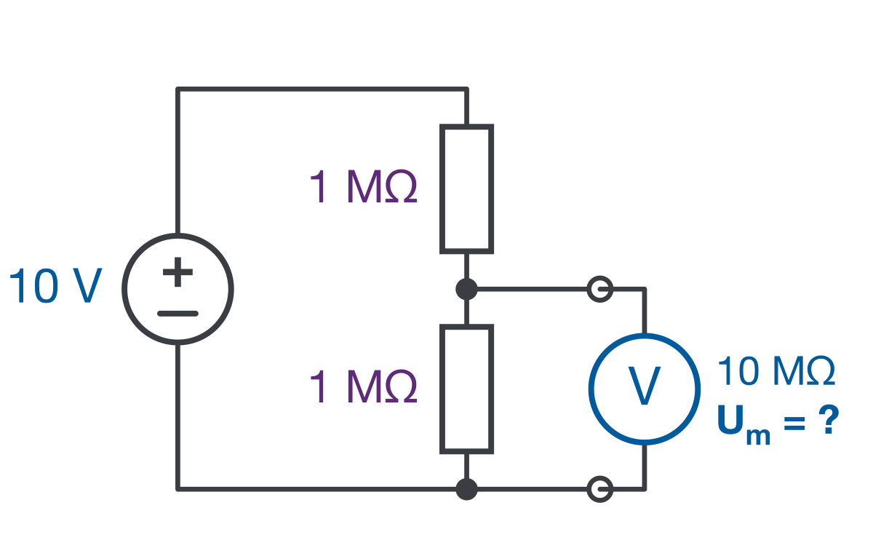
Mätaren påverkar kretsen för givaren
Utan mätare
5,000 V
Med mätare (10 MΩ)
cirka 4,762 V
Nedre resistansen blir 1 MΩ ∥ 10 MΩ ≈ 0,909 MΩ.
Lite ström går genom mätaren. Därför ändras spänningen vi mäter.
30

Slide 31
Hur mycket kan mätvärdet skilja sig?
Visning: 12,00 V
Tillverkarens felgräns: ±(0,5 % av visningen + 2 siffror)
Minsta steg (upplösning): 0,01 V
Procentbidrag: 0,005 · 12,00 = 0,060 V
Sifferbidrag: 2 · 0,01 = 0,020 V
Högst angivet mätfel: ±0,080 V
Möjligt spann: 11,92–12,08 V, när manualens villkor är uppfyllda.
31

Slide 32
Ett mätprotokoll till nästa vakt
Exempel: hyttlampan H1 i övningsmodellen
Mätpunkter: P1 mot P2 vid lampan. Förväntat: cirka 12 V.
Instrument: DMM-01. DC V, område 20 V.
Driftläge: matning på, S1 tillslagen och lampan ansluten.
Resultat: 12,00 V. Mätarens angivna felgräns: ±0,08 V.
Bedömning: jämför 11,92–12,08 V med det angivna kravet.
Anteckna också datum, utförare och vilket instrumentunderlag du har använt.
32

Slide 33
Exempel: instrumentets felgräns
Visning 8,00 V. Specifikation ±(1 % + 3 siffror), upplösning 0,01 V.
δ = 0,01 · visning + 3 · upplösning
1. Procentbidrag = 0,01 · 8,00 = 0,08 V.
2. Sifferbidrag = 3 · 0,01 = 0,03 V. Totalt δ = 0,11 V.
3. Intervall: 8,00 − 0,11 till 8,00 + 0,11 = 7,89–8,11 V.
Fler decimaler betyder inte alltid mindre mätfel. Läs tillverkarens uppgifter.
33

Slide 34
Stöd till övning 6
Två motstånd delar spänningen
Uin = 10 V Rövre = Rnedre = 1 MΩ Rm = 10 MΩ
1. Parallellkopplingen
Rp = Rnedre · Rm / (Rnedre + Rm)
2. Spänningsdelningen
Um = Uin · Rp / (Rövre + Rp)
Använd samma resistansenhet i båda formlerna. Schemat finns i övning 6.
34

Slide 35
Övning 6: mätning i en givarkrets
Voltmeter: Rₘ = 10 MΩ
Beräkna visningen Uₘ när mätaren ansluts som i bilden.
Rₘ är motståndet inne i mätaren. Det påverkar hur mycket ström mätaren tar.
R₁: övre resistorn. R₂: nedre resistorn.
Hjälp: Rₚ = R₂ · Rₘ / (R₂ + Rₘ). Uₘ = 10 · Rₚ / (R₁ + Rₚ). Använd MΩ.
35

Slide 36
Stöd till övning 7
Rp = Rnedre ∥ Rm
Um = Uin · Rp/(Rövre + Rp)
Tecknet ∥ betyder parallellkoppling: A ∥ B = AB/(A + B). Fel i % = 100 · (Um − Uutan mätare)/Uutan mätare.
Givet: källan ger 10 V. De två motstånden och mätaren har 1 MΩ var. Utan mätare är spänningen 5,000 V.
Arbetsgång: Beräkna visningen och jämför den med 5,000 V. Ett negativt fel betyder för låg visning.
36

Slide 37
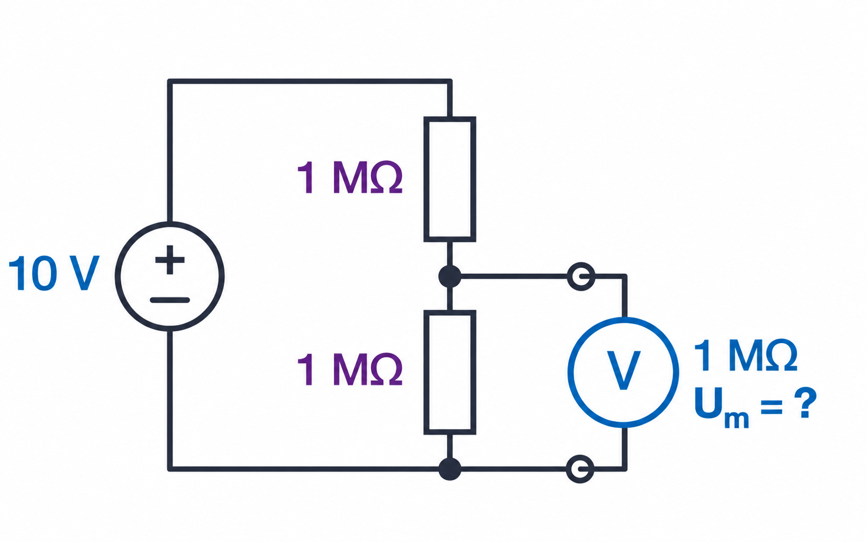
Övning 7: byt mätare i givarkretsen
Voltmeter: Rₘ = 1 MΩ
Källan är 10 V. Båda delarmotstånden är 1 MΩ.
1. Beräkna visningen.
2. Beräkna felet i % jämfört med 5,000 V utan mätare.
R₁: övre resistorn. R₂: nedre resistorn.
Rₚ = R₂ · Rₘ / (R₂ + Rₘ). Uₘ = 10 · Rₚ / (R₁ + Rₚ). Fel = 100 · (Uₘ − 5) / 5.
37

Slide 38
Stöd till övning 8: manövermatning
δ = (a/100) · avläsning + n · steg
δ (delta) är hur stort felet högst får vara. a är procenttalet. n är antal steg i sista siffran.
Givet: mätaren visar 24,00 V. a = 0,5, n = 2. Ett steg är 0,01 V. Lägg ihop de två felbidragen.
Räkna procentdelen och delen för sista siffran var för sig. Dra sedan bort och lägg till δ till mätvärdet.
38

Slide 39
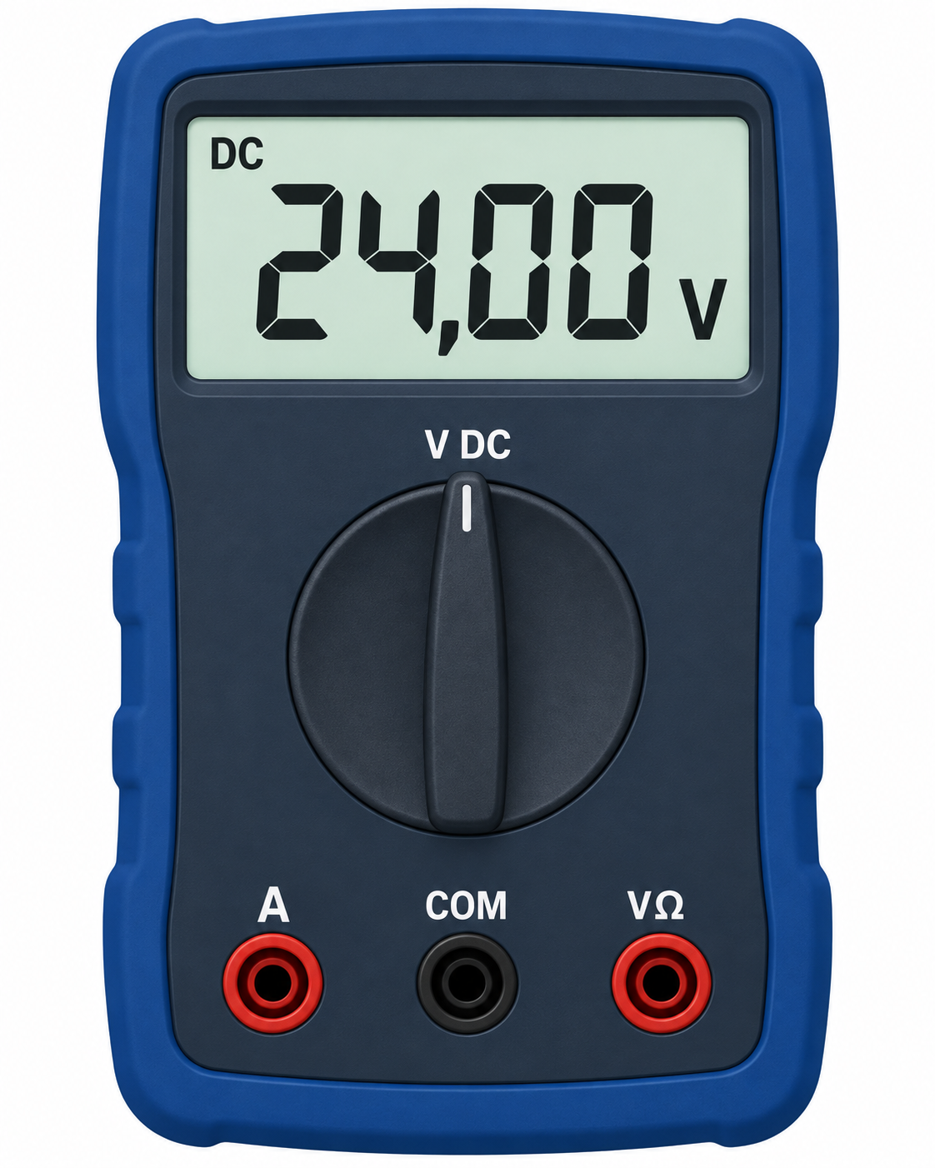
Övning 8: 24 V till manöverpanelen
Tillverkarens uppgifter
±(0,5 % av visning
+ 2 siffror)
Minsta steg (upplösning): 0,01 V
Räkna de två felbidragen. Hur stort kan felet bli? Ange lägsta och högsta värdet.
En ”siffra” är ett steg i sista visade decimalen. Bildens instrument är ett undervisningsexempel.
39

Slide 40
Stöd till övning 9: lampans matning
Utgå från 12,0 V. Räkna ut 5 % och dra bort eller lägg till.
Mätvärde ± felgräns ger lägsta och högsta möjliga värde. Ändpunkterna räknas som tillåtna här.
Givet: kravet är 12,0 V ±5 %. Mätningen är 11,50 V ±0,10 V. Jämför båda spannens ändpunkter.
Svara ja bara om hela mätningens spann ryms mellan kravets lägsta och högsta tillåtna värde.
40

Slide 41
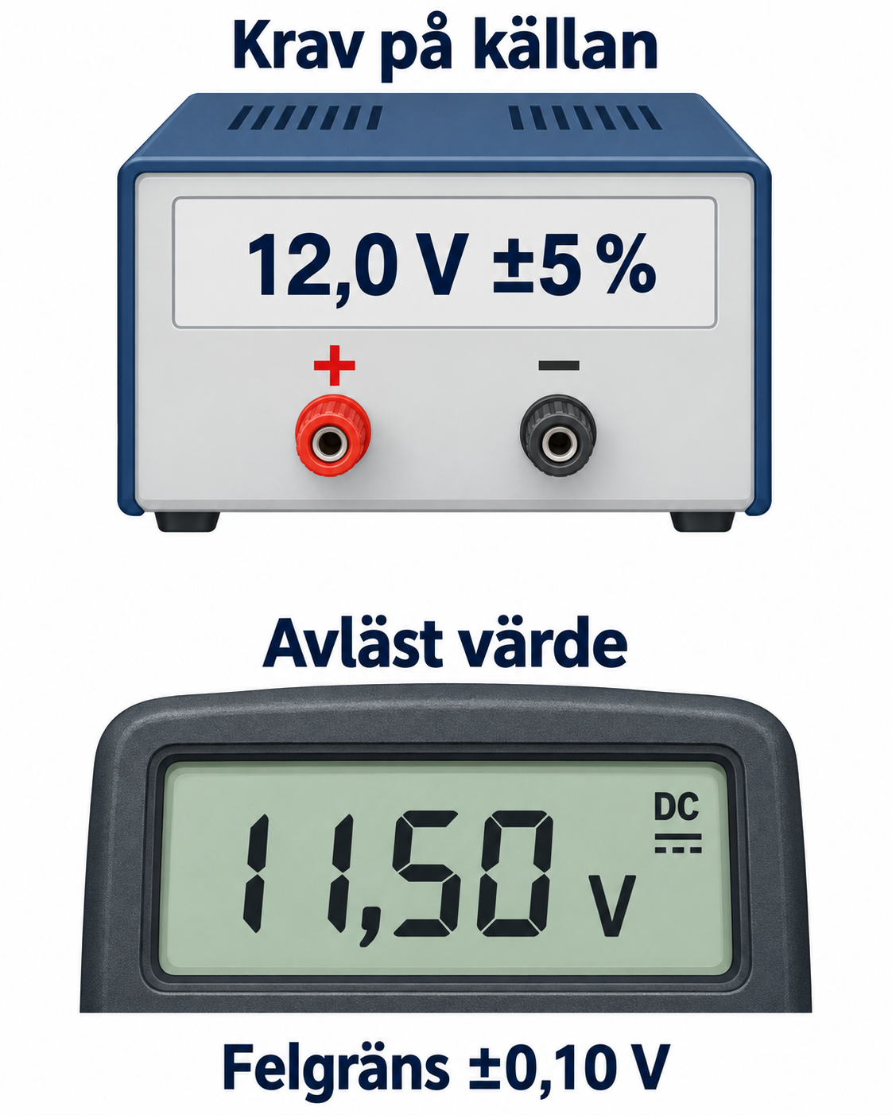
Övning 9: matning till hyttlampan
Ligger hela mätintervallet inom kravet?
1. Beräkna kravets lägsta och högsta värde.
2. Beräkna mätintervallet.
3. Motivera ja eller nej.
I denna övning räknas även gränsvärdena som tillåtna.
41

Slide 42
Stöd till övning 10: vaktavlösning
Mätresultat = värde med enhet och mätvillkor
Skriv var spetsarna satt, om lampan var på och vilken mätare och inställning du använde.
Anteckningen säger bara ”spänningen är 11,8”. Vad behöver nästa vakt veta mer?
Skriv minst fyra uppgifter som saknas. Förklara varför en av dem behövs.
42

Slide 43

Övning 10: protokoll till nästa vakt
Detta lämnades till nästa vakt.
Vilka fyra uppgifter saknas för att kunna bedöma resultatet?
Förklara hur en av uppgifterna påverkar bedömningen.
Anteckningen gäller hyttbelysningen i vår övningsmodell. Vad behöver nästa vakt veta?
43

Slide 44
Val av mätfunktion
Storhet | Funktion | Ingångar | Koppling
Spänning | V, DC eller AC | COM + V/Ω | Parallellt
Ström | A, DC eller AC | COM + avsedd strömingång | I serie
Resistans | Ω | COM + V/Ω | Frånskilt och urladdat
Kontinuitet | Summer | COM + V/Ω | Frånskilt och urladdat
44

Slide 45
Avslut och eget arbete
Vilka uppgifter behöver nästa vakt för att förstå din mätning?
Slutför v39-inlämningen senast 27 september. Bifoga ett kort mätprotokoll utifrån givna data. Praktiskt utförande sker vid fysisk träff.
45

Slide 46
Källor och fortsatt läsning
Elteknik och ellära, kapitel 6
Teori och övningar: s. 46–52.
PDF-sidor för teori och övningar: 47–53.
Kursplan: Elteknik och ellära, 45 YHP, YH03151
Lokalt kursunderlag och veckoplanering för vecka 39.
Kjell & Company: bilder och grundläggande mätteknik
Fluke: säkerhetsklass och instrumentkontroll
Filmlänkar och källor finns på filmbilderna och kurssidan.
46

